Slide 1
Guía 4
1ro medio
Matemáticas

Slide 2
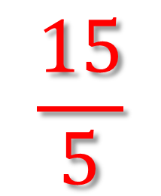
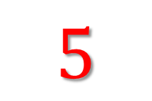

Comencemos
Da clic a la respuesta que creas que sea la correcta:
Javier tiene 15 globos y debe repartirlos, en partes iguales, entre 5 amigos.
¿Cuántos globos le dará a cada uno?
$$5$$
$$\frac{15}{5}$$
$$1$$

Slide 3

Correcto
Da clic aquí

Slide 4

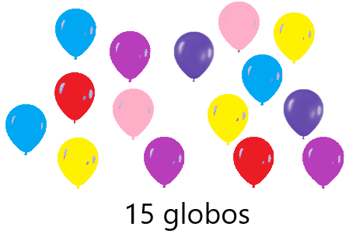
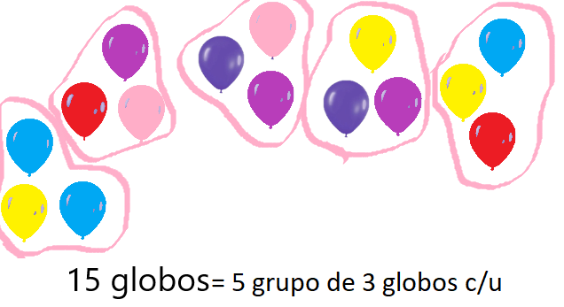


Segur@?
Si son 15 globos en total, y se reparten entre cinco amigos, nos queda que cada uno recibe 3 globos.

Slide 5

Bien¡¡ ahora a nuestro tema:
Fracciones

Slide 6
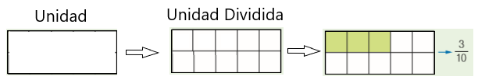









RECORDEMOS…
Cómo se representa geométricamente una fracción:
  Para representar una fracción, se suelen utilizar figuras geométricas que consideramos como la unidad.
  • Dividimos la unidad en tantas partes como indica el denominador.
  • Coloreamos tantas partes como indica el numerador.
Ejercicio:
De la siguiente unidad da clic en la fracción que representa la parte coloreada.
$$\frac{5}{9}$$
$$\frac{4}{9}$$
$$\frac{9}{4}$$
Da clic aquí
$$\frac{9}{5}$$
$$\frac{5}{9}$$
$$\frac{4}{9}$$
$$\frac{9}{4}$$
$$\frac{9}{5}$$

Slide 7
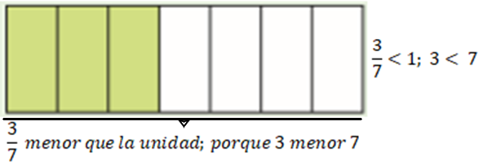
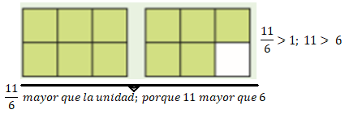


Fracciones propias e impropias
ANTES, DEBES SABER…
¿Cómo se comparan las fracciones con la unidad?
• Una fracción es menor que la unidad si el numerador es menor que el denominador. Y a esto se le denomina fracción propia.
• Una fracción es mayor que la unidad si el numerador es mayor que el denominador. Y a esto se le denomina fracción impropia.
Ejercicio:
Cliquea en propia o impropia, según corresponda.
Da clic aquí
Propias Impropias
Propias Impropias
Propias Impropias
Propias Impropias

Slide 8





Fracciones equivalentes
Dos fracciones son equivalentes, cuando representan la misma cantidad.
Por Ejemplo:
$$\frac{2}{5} y \frac{8}{20} son equivalentes, porque representan la misma cantidad.$$
Una forma fácil de saber si dos fracciones son equivalentes es la multiplicando cruzado de los números, es decir:
2 multiplicado con 20
5 multiplicado con 8
$$2∙20=40$$
debe ser igual a
$$5∙8=40$$
Da clic aquí

Slide 9






Ejercicios
De los siguientes pares de fracciones cliquea en √ cuando el par de fracciones sea equivalente y X cuando no lo sean.
$$\frac{2}{5} y \frac{8}{20}$$
$$\frac{3}{5} y \frac{6}{30}$$
$$\frac{3}{5} y \frac{6}{10}$$
$$\frac{12}{17} y \frac{1}{2}$$
$$\frac{5}{4} y \frac{15}{12}$$
$$\frac{2}{5} y \frac{20}{50}$$
Da clic aquí

Slide 10










¿Cómo obtener fracciones equivalentes?
Simplificación:
Amplificación:
consiste en obtener una fracción equivalente dividiendo el numerador y el denominador entre un divisor común de ambos.
consiste en obtener una fracción equivalente multiplicando el numerador y el denominador por el mismo número.
Fracciones equivalentes a $\frac{12}{18}$ por AMPLIFICACIÓN
$$\frac{12}{18}= \frac{12∙2}{18∙2}=\frac{24}{36} como 12∙36=18∙24=432 , son equivalentes$$
Fracciones equivalentes a $\frac{12}{18}$ por SIMPLIFICACIÓN
$$\frac{12}{18}= \frac{12:3}{18:3}=\frac{4}{6} como 12∙6=18∙4=72 , son equivalentes$$
Ejercicio:
Cliquea en la que no es amplificaciones de $\frac{5}{7}$.
Ejercicio:
Cliquea en las que no es simplificaciones de $\frac{50}{70}$.
$$\frac{15}{28}$$
$$\frac{10}{14}$$
$$\frac{25}{35}$$
$$\frac{5}{7}$$
$$\frac{25}{35}$$
$$\frac{10}{7}$$
Da clic aquí

Slide 11










Suma y resta de fracciones
Fracciones con el mismo denominador
Para sumar (o restar) fracciones con igual denominador, se suman (o se restan) los numeradores y se mantiene el mismo denominador.
Suma
Resta
Ejercicio:
Cliquea en resultado correcto de la suma de $\frac{2}{20}+ \frac{7}{20}$.
Ejercicio:
Cliquea en resultado correcto de la resta de $\frac{9}{20}− \frac{8}{20}$.
$$\frac{9}{20}$$
$$\frac{9}{40}$$
$$\frac{160}{40}$$
$$\frac{1}{0}$$
- $\frac{17}{20}$
$$\frac{1}{20}$$
Da clic aquí

Slide 12

Fracciones con distinto denominador
ANTES, DEBES SABER…
Cómo se expresa un número natural como fracción
Cualquier número natural se puede escribir en forma de fracción con denominador 1.
Da clic aquí

Slide 13








Fracciones con distinto denominador
$$\frac{3}{5}+\frac{7}{4}$$
Para sumar (o restar) fracciones con distinto denominador:
1.º Obtenemos fracciones equivalentes que tengan el mismo denominador, reduciendo a común denominador.
Veamos los múltiplos de 5
Y ahora los múltiplos de 4
Si miramos 20 es un múltiplo común entre 5 y 4
Entonces:
Amplificamos por 4 arriba y abajo la fracción $\frac{3}{5}$
$\frac{3∙4}{5∙4}$= $\frac{12}{20}$
Amplificamos por 5 arriba y abajo la fracción $\frac{7}{4}$
$$\frac{7∙5}{4∙5}=\frac{35}{20}$$
2.º Se suman (o se restan) los numeradores, manteniendo el mismo denominador
Da clic aquí
$\frac{3}{5}+\frac{7}{4}=\frac{12}{20}+\frac{35}{20}=\frac{12+35}{20}=\frac{47}{20}$

Slide 14










Lo mismo se debe hacer, si tienes la suma de es 3 o más fracciones:
Ejemplo:
Si sumamos :$\frac{5}{18}+ \frac{4}{9}+\frac{1}{2}$
Veamos los múltiplos de 18
múltiplos de 9
Y ahora los múltiplos de 2
Si miramos 18 es un múltiplo común entre 18, 9 y 2
Entonces:
Amplificamos por 1 arriba y abajo la fracción $\frac{5}{18}$
$\frac{5∙1}{18∙1}$= $\frac{5}{18}$
Amplificamos por 2 arriba y abajo la fracción $\frac{4}{9}$
$$\frac{4∙2}{9∙2}=\frac{8}{18}$$
Amplificamos por 9 arriba y abajo la fracción $\frac{1}{2}$
$$\frac{1∙9}{2∙9}=\frac{9}{18}$$
Da clic aquí
Finalmente sumamos los valores:
Y tenemos que$\frac{5}{18}+ \frac{4}{9}+\frac{1}{2}=\frac{5}{18}+\frac{8}{18}+\frac{9}{18}=\frac{5+8+9}{18}=\frac{22}{18}$ = $\frac{11}{9}$
Simplificando

Slide 15







En la resta, es el mismo método, la única diferencia es que se restan los valores:
Ejemplo:
Si restamos :$\frac{5}{18}− \frac{4}{9}−\frac{1}{2}$
Veamos los múltiplos de 18
múltiplos de 9
Y ahora los múltiplos de 2
Si miramos 18 es un múltiplo común entre 18, 9 y 2
Entonces:
Amplificamos por 1 arriba y abajo la fracción $\frac{5}{18}$
$\frac{5∙1}{18∙1}$= $\frac{5}{18}$
Amplificamos por 2 arriba y abajo la fracción $\frac{4}{9}$
$$\frac{4∙2}{9∙2}=\frac{8}{18}$$
Amplificamos por 9 arriba y abajo la fracción $\frac{1}{2}$
$$\frac{1∙9}{2∙9}=\frac{9}{18}$$
Finalmente restamos los valores:
Da clic aquí
Y tenemos que$\frac{5}{18}− \frac{4}{9}−\frac{1}{2}=\frac{5}{18}−\frac{8}{18}−\frac{9}{18}=\frac{5−8−9}{18}=\frac{−12}{18}$ = $\frac{−6}{18}$
Simplificando

Slide 16

Ahora, ya estamos preparados para ejercitar lo aprendido, para esto debes realizar los ejercicios de la de guía número 4 de Word

